Slide 1
Seminární newsfeed
Jaro 2025

Slide 3
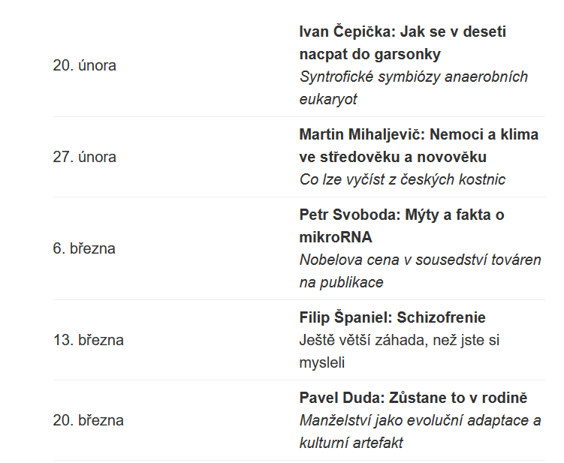
Stránky se záznamy
Živé přenosy na FB

Slide 6
